Slide 1



TRƯỜNG TIỂU HỌC ĐOÀN LẬP
Môn Toán
Bài 49: Dãy số liệu thống kê ( Tiết 2)
GV thực hiện: Vũ Thị Bích Hiểu

Slide 2

Điểm kiểm tra môn Toán cuối học kì 1 của các bạn Tiến, Dũng, Châu, Vi, Thư và Sơn lần lượt là: 9, 7, 7, 8, 10, 5.

Slide 4
1
Việt cùng bố trồng 5 chậu dâu tây. Bắt đầu từ Chủ nhật tuần trước, ngày nào Việt cũng hái dâu tây. Vào mỗi buổi tối, Việt đều ghi lại tổng số quả dâu tây hái được trong ngày và nhận được một dãy số liệu như sau: 2, 3, 4, 5, 7, 8, 10, 13.
Dựa vào dãy số liệu đó và trả lời câu hỏi.
a) Việt đã hái dâu tây trong bao nhiêu ngày?
b) Vào ngày nào, Việt hái được ít dâu tây nhất?
c) Số lượng dâu tây mà Việt hái được trong các ngày đó là tăng
hay giảm sau mỗi ngày?

Slide 5
2
Cho dãy số liệu về thời gian tập thể dục mỗi ngày của các thành viên trong gia đình Mai như sau: 20 phút, 40 phút, 10 phút, 50 phút, 30 phút.
Hỏi:
a) Gia đình Mai có bao nhiêu thành viên?
b) Trung bình mỗi thành viên trong gia đình Mai dành bao nhiêu phút một ngày để tập thể dục?

Slide 6
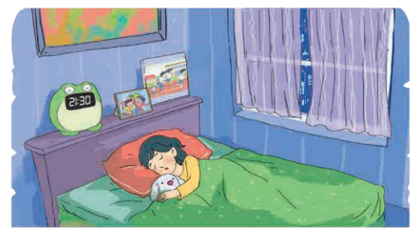
3
a) Hãy thực hiện một cuộc khảo sát về số giờ ngủ trong một ngày của các bạn trong nhóm em và ghi lại kết quả thành dãy số liệu (theo mẫu).
Mẫu: Rô-bốt tiến hành khảo sát và ghi lại kết quả thành dãy số liệu như sau:
10 giờ, 8 giờ, 11 giờ, 10 giờ, 9 giờ, 8 giờ, 7 giờ
b) Dựa vào dãy số liệu vừa thu thập được và trả lời câu hỏi.
Có bao nhiêu bạn đã tham gia cuộc khảo sát của em?
Bạn ngủ ít nhất đã ngủ bao nhiêu giờ mỗi ngày?
Trong giai đoạn từ 6 tuổi đến 12 tuổi, mỗi người cần được ngủ đủ từ 9 giờ đến 12 giờ mỗi ngày. Hỏi có bao nhiêu bạn ngủ đủ số giờ theo lứa tuổi?

